Slide 1
مشــروع تخرج ” 1 ”
تصميـــــم مــركـــز تجــــــاري في مدينة نـــــابلس
مقدم من الطالبات :
داليا محمود داود .
دينـا جمال سعد الدين .
يسرى ضرار أبو غضيب .
بــإشراف الأستاذ : مـؤيد سلـــهب .
2010-2011

Slide 2
1- هدف اقتصادي.
2- تحقيق التكامل بين العناصر المعماريةوالإنشائية والبيئيه من خلال جعل المبنى صديق للبيئه.
الهدف من المشروع

Slide 3
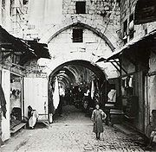
يتحدث هذا الفصل عن نشأة الأسواق وكيف تطورت حتى وصلنا الى ما يعرف بالمراكز التجارية.
ومن الأمثلة على ذلك نتحدث عن تطور الأسواق في البلدة القديمة في مدينة نابلس
الفصل الأول: نشأة الأسواق

Slide 4
التدرج العام لمستويات المراكز التسويقية بالمدن :
مستوى المدينة: يخدم مركز تجاري رئيسي وتتواجد فيه أنشطة تجارة الجملة ونصف الجملة والتجزئة ويحتوي على محلات تجارية رئيسية بالإضافة إلى المباني الثقافية كدور السينما والمسارح والكافيتريات والمطاعم والمعارض
المعدلات التخطيطية للمراكز التجارية :
المركز التجاري للحي:
يخدم عدد من الأفراد لا يقل عن (40ألف) فرد ولا بد من توفير مساحة لازمة للامتداد المستقبلي والتي لا تقل عن 30% من مساحة المركز التجاري
الفصل الثالني: الأسس التخطيطية في المراكز التجارية

Slide 5
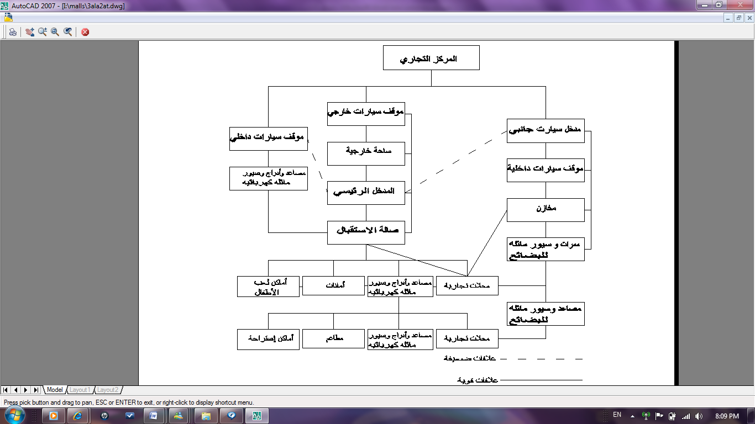
الفصل الثالث:العلاقات الوظيفية والمعمارية لأهم عناصر المشروع

Slide 6
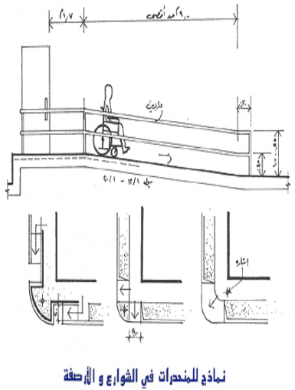
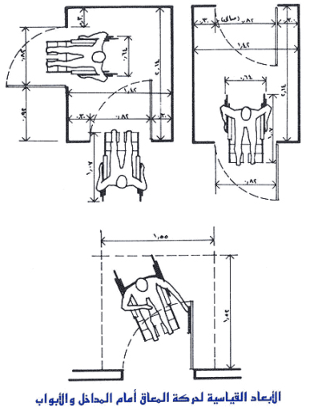
المعايير والإعتبارات التصميمية لذوي الإحتياجات الخاصة.
حيث يتم الأخذ بعين الإعتبار مراعاة ذوي الإحتياجات الخاصة في العناصر المعمارية السابقه .
مثل :
المندرات المداخل والأبواب

Slide 7
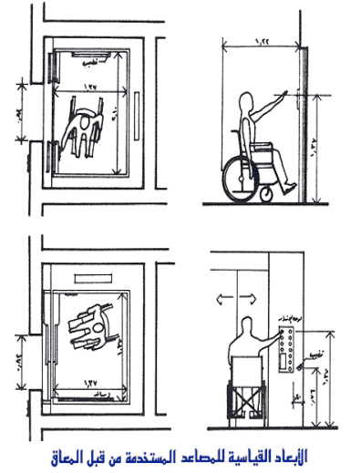
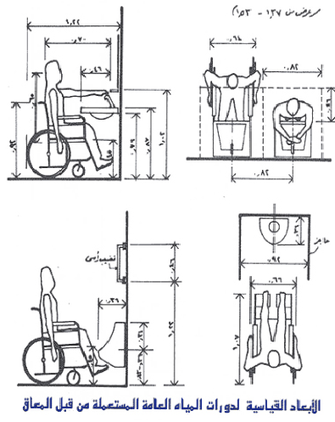
والمصاعد ودورات المياه

Slide 8

الفصل الرابع: الانظمة الانشائية السائده في المراكز التجارية
تتميز المراكز التجارية بأن الساحات الداخلية و الممرات واسعه و كبيرة نوعاً ما, و هذا يتطلب اتباع نظام انشائي معين بحيث تكون المسافة بين الأعمده كبيرة جداً مع الأخذ بعين الإعتبار الحمل الواقع على هذا المبنى من احمال ميته او حيه او احمال خاصه .
التسليح:
اذا كان ( L/B ) < 2 يكون التسليح بإتجاه واحد و اذا كان اقل يكون بإتجاهين .
و التسليـح يكون بالإتجاه القصير .
Ribbed Slab
L>=B ....... Dropped beam
L>=B ....... Hidden beam
B
L

Slide 9
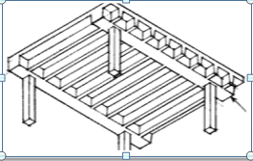
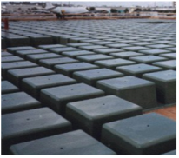
حساب الأحمال ((Loads
- Dead loads
Live loads- Basic Equation U = 1.2D + 1.6L
- Environmental loads
Slab
Types of Slabs may be used :
One way ribbed slab
Two way ribbed slab .
Two way waffle slab .
Beams
. Their main function is to transfer loads from the slab to the columns.
Hidden beams
- dropped beams

Slide 10
الفصل الخامس :الأعمال الكهربائــــية
تجهيزات المبنى بالمتطلبات الكهربائية الآتية:
فصل الإنارة الخارجيةعن الإنارة الداخلية ويجب فصل دوائر الإنارة عن دوائر القوى وعمل لوحات توزيع مستقلة لكل منها.
-عمل لوحات كهربائية مستقلة لوحدات التكييف.
-فصل الدوائرالكهربائي الخفيفة) الهاتف - جهاز المناداة - هوائي التليفزيون - ..) عن دائر الإنارة و القوى، و يجب أن تكون لها مسارات خاصة بها.
-جميع المواد و التركيبات الكهربائية الخارجية يجب أن تكون من النوع المقاوم لعوامل الطقس والمحمية ضد الرطوبة والغبار ومياه الأمطار.
يجب تأمين مصادر احتياطية للطاقة الكهربائية تتناسب قدرتها مع الحد الأدنى في حالات الطوارئ
– وتزويد المبنى وحدات إنارة طوارئ وعلامات مضيئة توضح مخارج الطوارئ.
- شبكة للكشف والإنذار عن الحريق.

Slide 11
ويجهز المبنى بالمتطلبات الرئيسية التالية :
غرفة لمحولات .
غرفة لمحولات الطوارئ .
المناور العمودية للتمديدات الكهربائيه .
يراعى في حسابات الاحمال المعادله التالية :
قدرة (( واط )) = شدة جهد (( فولت ))* تيار (( امبير )) .
ويستعمل عادة 3 فاز في المنشئات ذات الاحمال الكهربائية الكبيرة

Slide 12
الفصل السادس :السلامة العــامة
يلزم توفير متطلبات السلامة والوقاية من الحريق في تصميم وإنشاء المبنى .
* مخارج الطوارئ : لمنشآت التي تبلغ طاقتها الاستيعابية ألف شخص فأكثر يلزم لها خمسة مخارج على الأقل منفصلة ومتباعدة عن بعضها وتزداد بمعدل مخرج واحد لكل 200 شخص زائدة على ألف.
* المبنى ويكون غالبا في الردهات المتسعة التي تؤدي إليها عدة مخارج ومسالك هروب ويجب أن تتصل هذه الأماكن بطريقي نجاه على الأقل يؤديان مباشرة إلى خارج المبنى حيث مناطق التجمع الخارجية
* يجب توفير وسائل التهوية الطبيعية والميكانيكية بما يكفل تجديد الهواء بكافة الأماكن.
* يجب أن تكون أبواب المخارج سهلة الفتح من الداخل ومقاومة للنيران لمدة ساعة على الأقل وتفتح للخارج بالدفع من الداخل
* سطح المبنى :
يجب أن تتوافر هناك مساحة كافية أعلى سطح المبنى وذلك لاستخدام رجال الإطفاء وقت الحاجة ويجب أن تكون هذه المساحة خالية من أي معوقات أو أي بناء قد يعيق الحركة وعملية الإنقاذ بحيث لا تقل عن 60 % من مساحة السطح العلوي على إلا تقل المساحة المتبقية عن 350 مترا مربعاً.

Slide 13
* معدات ووسائل مكافحة الحريق :
- يشكل كل طابق من طوابق المبنى قطاع حريق مستقلاً إذا كانت مساحته لا تزيد على )400(م²، فإذا زادت المساحة على ذلك يقسم إلى قطاعات لا تزيد مساحة كل منها على )400( م².
لسلامة المبنى من الحريق يعتمد ذلك على
1- Alarm system وجود جهاز الإنذار
2- Fire Fighting system وجود نظام إطفاء
وعادة يستخدم نظام الSprinklers (مرشات الماء) في أغلبوالمحلات التجارية وتوزع خراطيم المياه في الممرات ، وعادة يستخدم نظام الFoam في الاماكن التي تنتشر فيها النيران بسرعة مثل الكراجات .

Slide 14
اعتبارات زلزالية :
اختيار الموقع بحيث لا يكون في على حواف الهاويات المرتفعة أو الشاهقة أو بالقرب منها أو في أماكن الشقوق أياً كان نوعها و على الميول الجبلية الحادة أو تحت الجروف والهاويات الجبلية أو تحت كتل صخرية معلقة أو مشققة.
- يفضل تجنب البناء فوق التربة الرخوة كالطين والصلصال والرمال المتفككة غير المتماسكة وفوق الطبقات الصخرية المتحللة أو المتآكلة.
من أهم الأمور الواجب مراعاتها في الاعتبارات الزلزالية للمباني أثناء التصميم هي :
زياده في عدد الكانات في الاعمده والجسور حيث لها دور كبير مقاومة قوى القص اللتي قد تتعرض لها .
زياده في عدد الكانات في زوايا الجسور المرتبطه مع بعضها لزيادة في قوتها وقوة تحملها .
ان يكون يكون هناك تماثل في الشكل المعماري للمبنى وإذا لم يكن كذلك فإنه يجب أخذ اعتبارات خاصه لذلك .
اتخاذ الاجراءات المتبعة من قبل السلامة العامة وذلك للجوء اليها في حال حدوث اي عطل او كارثه .

Slide 15
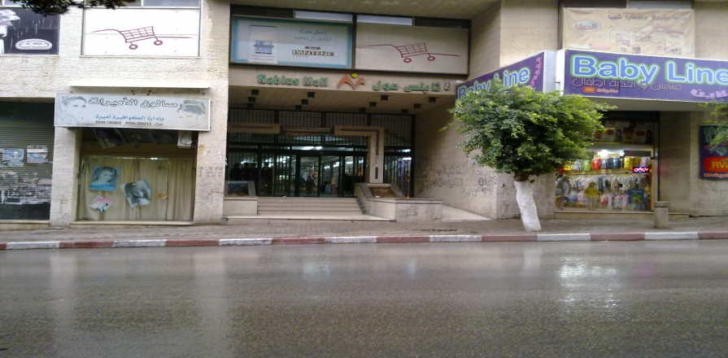
الفصل السابع :حالة دراسية
نابلس مول
وصف المشروع:
_ يحيط به 3 شوارع رئيسية وأخر فرعي ، وبه 4 مداخل
المدخل الغربي الرئيسي
_ يحتوي على 7 طوابق ومن ضمنها 3 طوابئ تسويه (مواقف سيارات)
_مساحة الطابئ الواحد 2700متر مربه
_مساحة المشروع كامل 19500 متر مربع
_ يحتوي على 30 محلا تجاريا موزعة على أربعة طوابق وهي بمساحات مختلفة وهي متعددة الاغراض ( ملابس , أحذية, مطاعم , ومعارض ).

Slide 16
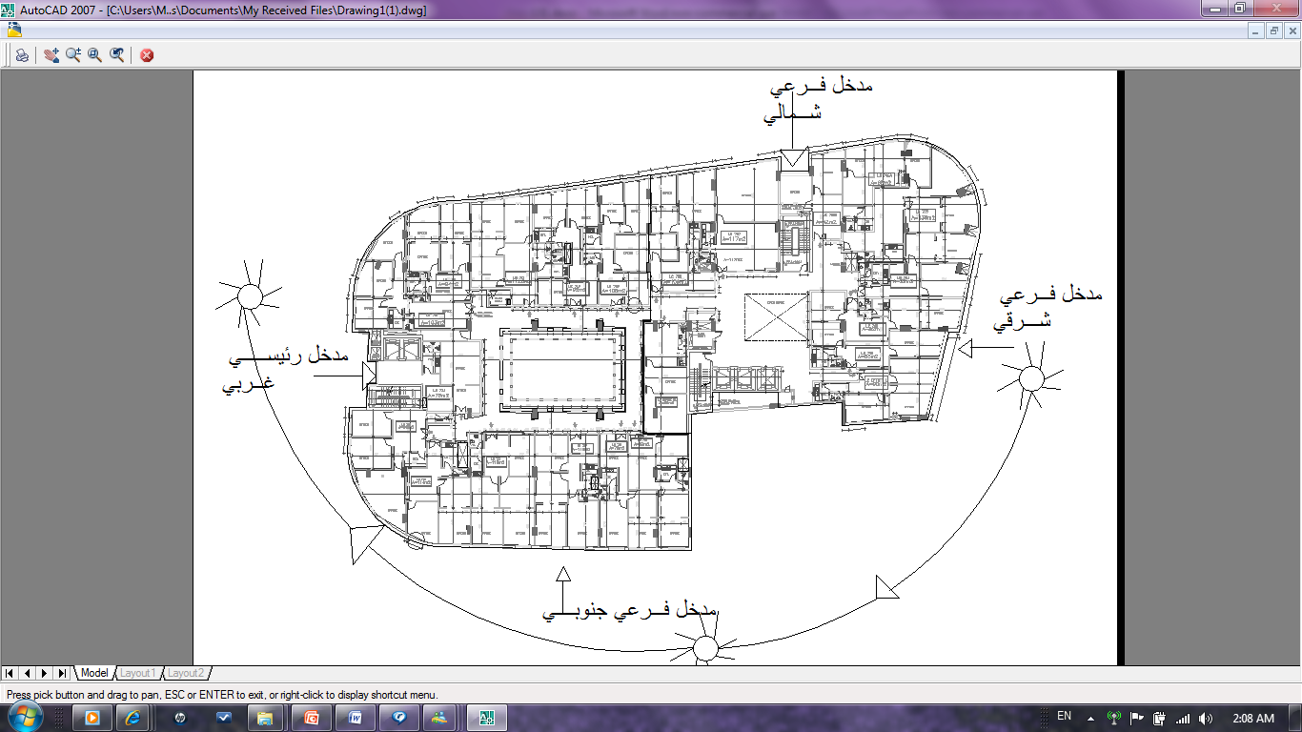
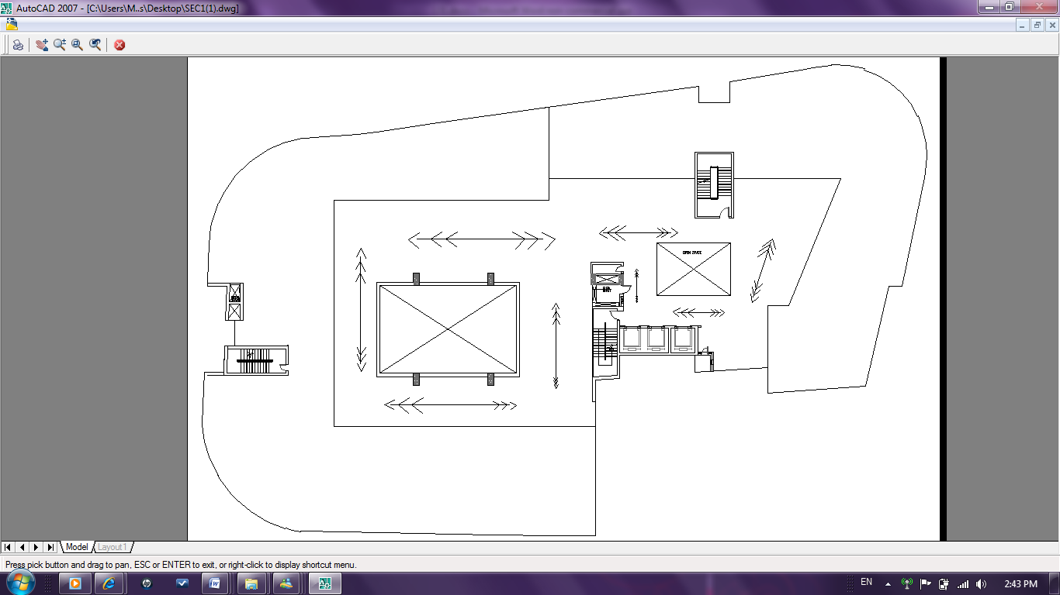
الانظمة الميكانيكية والكهربائية :
استُخدم في المجمع التجاري فراغات معمارية (shafts) في أطراف المجمع التجاري وذلك في التمديدات الكهربائية والميكانيكية وذلك لسهولة الوصول الها وصيانتها

Slide 17

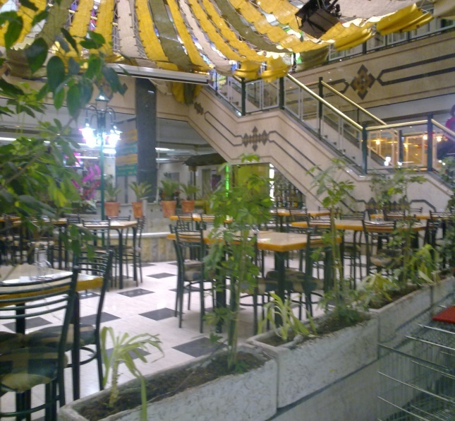
بعد تحليل لعناصر المشروع وعلاقاتها ووظائفها وجدنا :
سلبيات المشروع
1-عدم توفر ساحة خارجيه وموقف سيارات خارجي أمام المدخل الرئيسي مما جعل هذا المدخل فرعي وزاد ازدحام حركة السير .
تم استغلال بهو الاستقبال والصالة الرئيسة كصالة لمطعم مما اثر سلبا على وظيفة المكان .

Slide 18
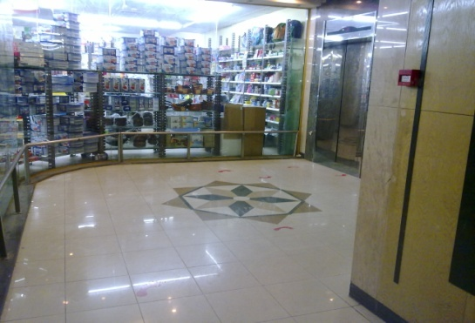
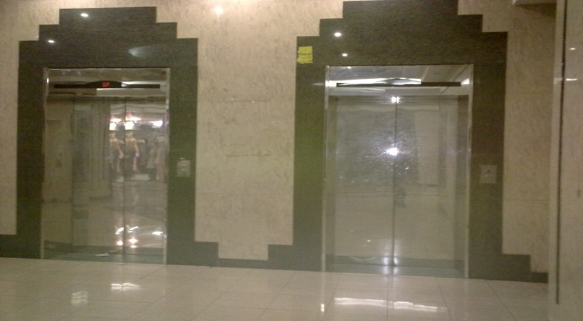
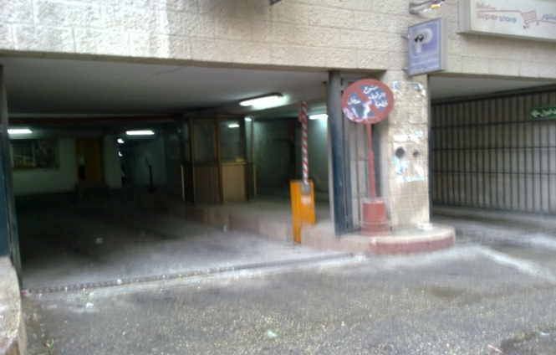
المصاعد الكهربائيه موجوده في اماكن غير مستغله وليست بمكان ظاهر يسهل الوضول إلها .
4-تحتوي على ثلاثة طوابق تسويه كمواقف سيارات لكنها غير مستغله جيدا بحيث طابق واحد فقط تتوفر فيه الخدمات كامله كما ان المدخل لهذه الطوابق هو واحد فقط من شارع تكتظ فيه حركة السيارات (بجانب اشارة مرور) .

Slide 19
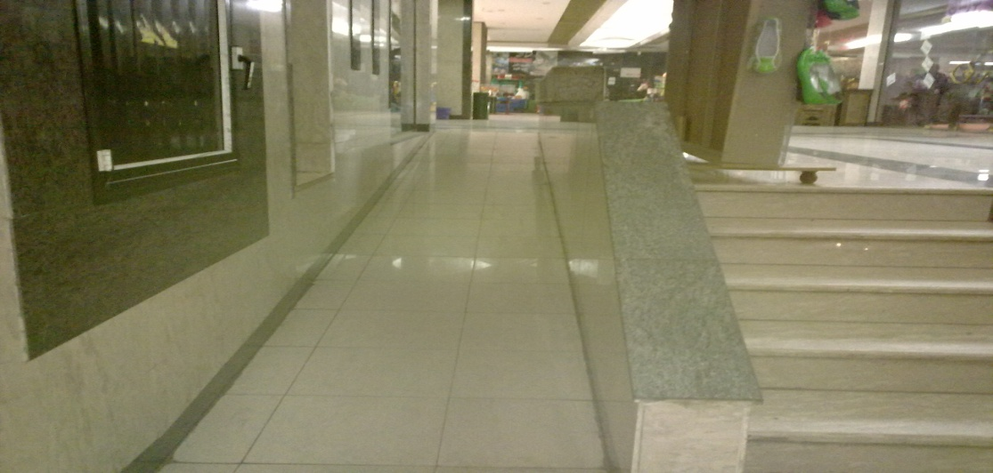
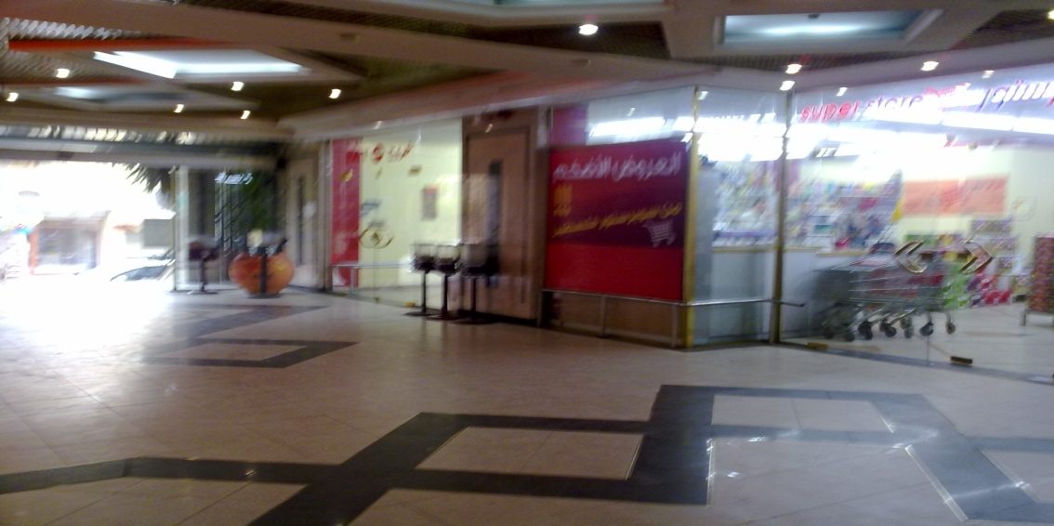
ميلان منحدرات ذوي الاحتياجات الخاصه كبير .
موقع السوبر ستور كان غير موفقا فهو يقع مباشرة عند المدخل الجنوبي

Slide 20
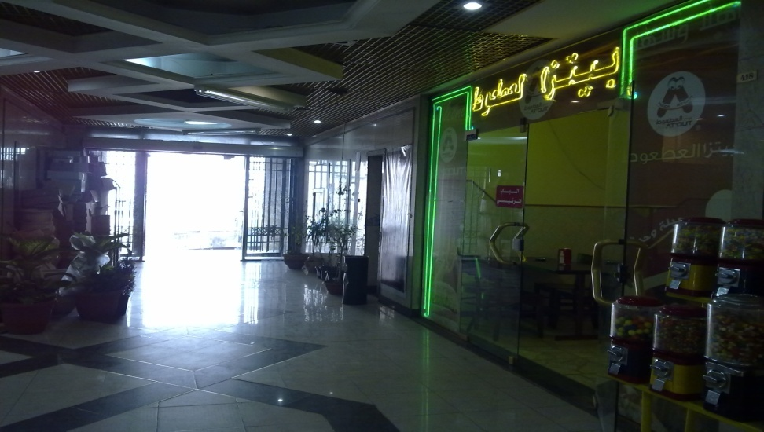
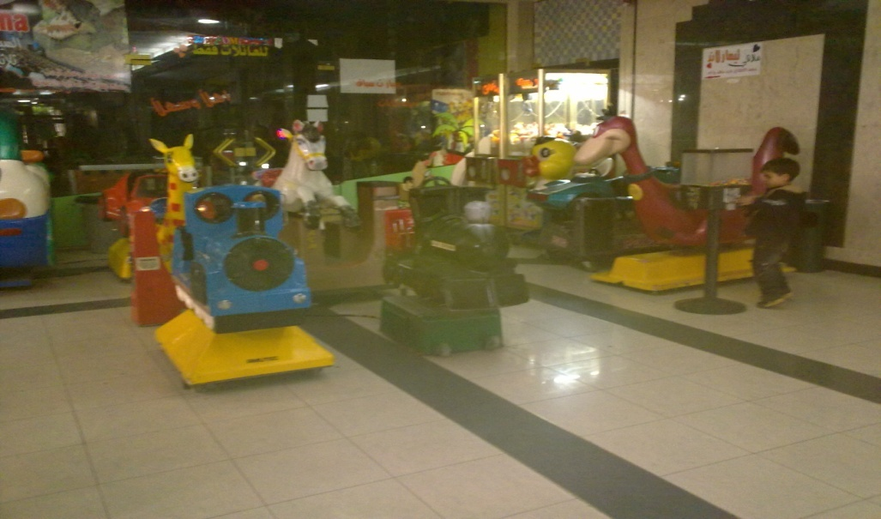
موقع المطعم فيه غير موفقا أيضا بحيث يقع في بداية المدخل الشمالي وله باب خارجي
  اما بالنسبة لأماكن لهو الاطفال فكانت من ضمن الممرات

Slide 21
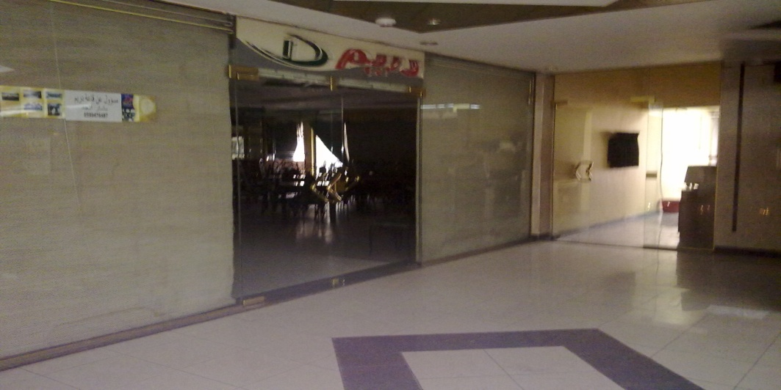
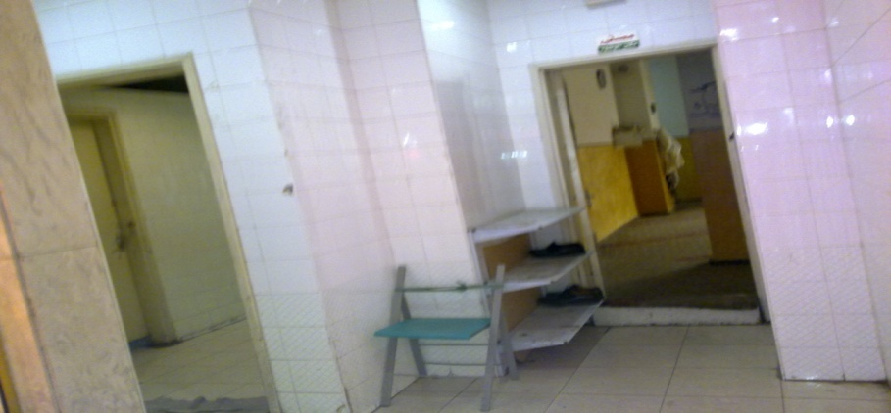
قاعه للمناسبات ، مدخل هذه القاعه من داخل المركز حيث لا يوجد مدخل مستقل لها
  موقع المصلى كان غير موفق بحيث كان بجانب حمامات الرجال ولهما نفس المدخل

Slide 22
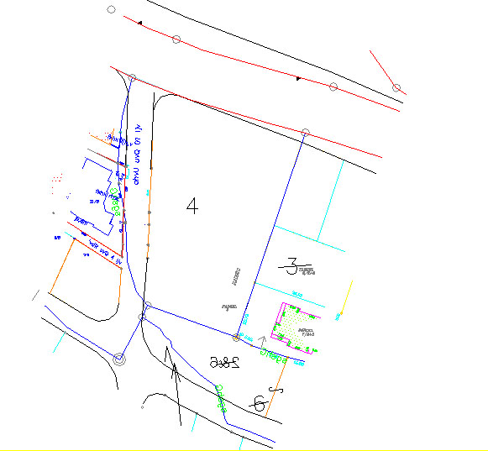
الفصل الثامن :المركز التجاري المقترح
          قطعة الأرض المقترحة
الموقع :
تقع في منطقة رفيديا شارع الجنيد .
تربة الموقع :
تربة حورية مخلوطة بكتل حجرية كلسية مختلفة الأحجام

Slide 23
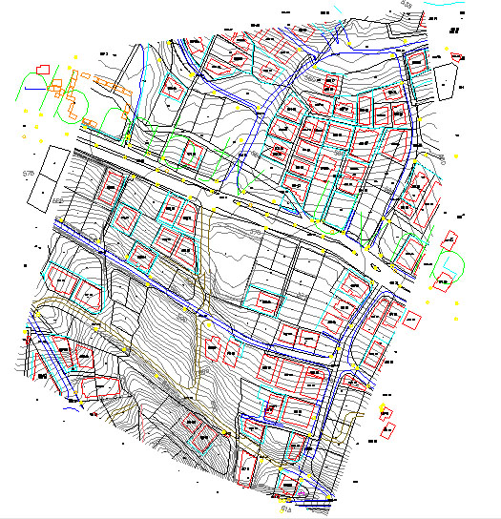
علاقة قطعة الارض مع المنطقة المحيطة بها

Slide 24
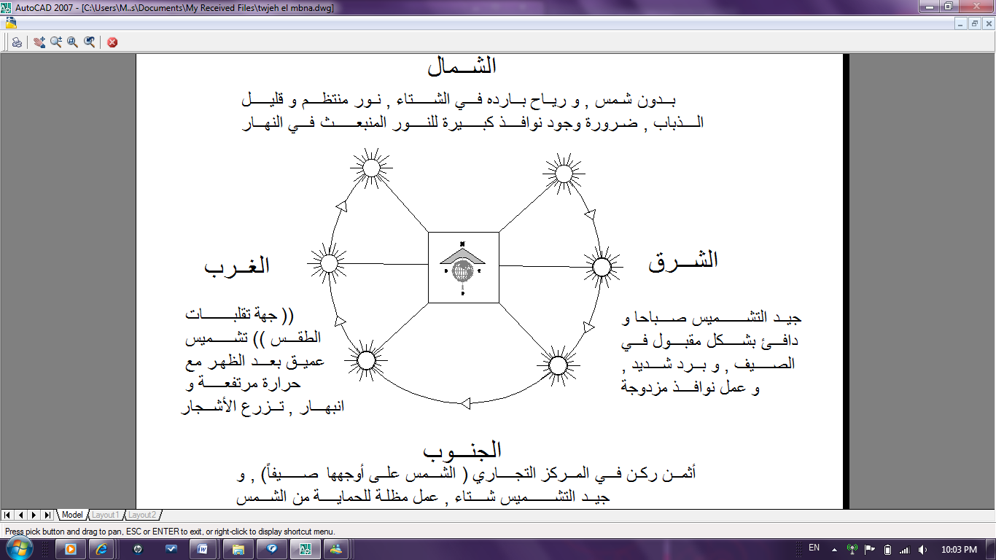
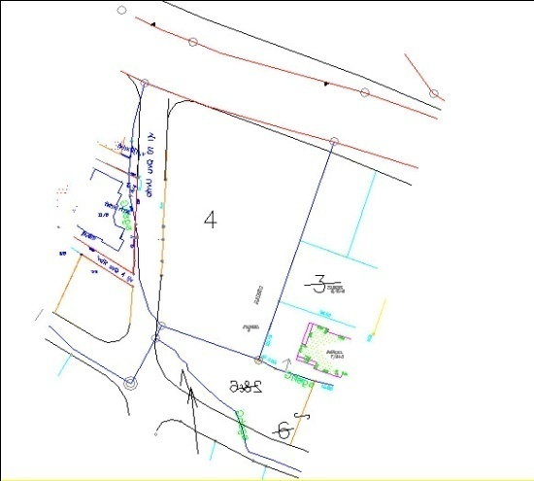
الاعتبارات البيئيه وتأثيرها على عناصر المركز التجاري

Slide 25
العناصر المعمارية المقترحة
ساحة ومدخل رئيسين .
مدخل فرعي
كراج سيارات داخلي .
بهو استقبال رئيسي .
مكان لهو للأطفال
محلات تجارية ومعارض .
مصاعد وأدراج وسيور كهربائيه وأدراج خرسانيه .
مخازن ومصاعد خاصة للبضائع .
أماكن استراحة ومطعم .
خدمات عامة .

